Slide 1

AI for all
Regression التوقع
predict the value.
امثلة:
سعر البيوت
حالة الطقس
سعر السيارة

Slide 2
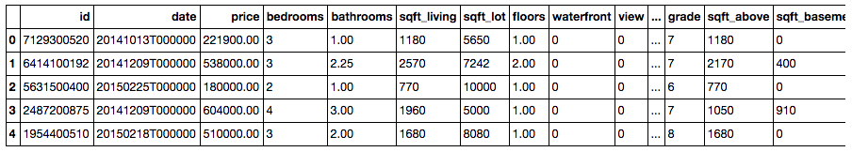
AI for all

Slide 3
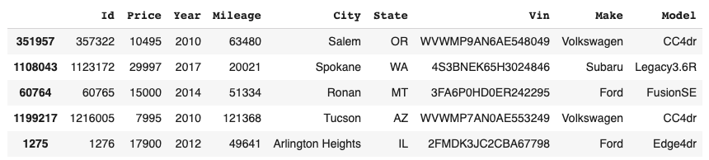
AI for all

Slide 4
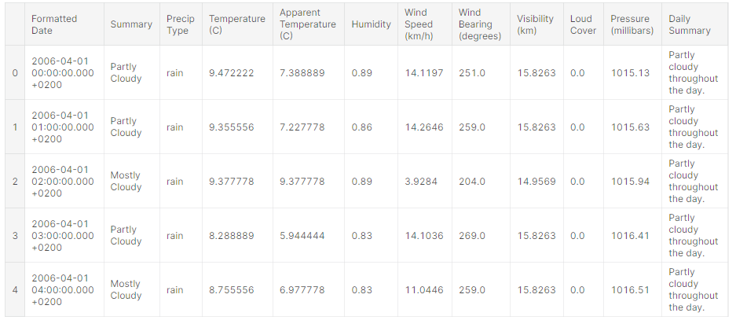
AI for all

